Slide 1
Command Pattern

Slide 2
What ?
Command pattern là một thành phần của behavioral design pattern(hành vi)
Đóng gói tất cả các thông tin cần thiết vào một đối tượng để thực hiện một hành động hay kích hoạt một sự kiện được thực hiện sau đó.
Các thông tin đóng gói có thể bao gồm tên phương thức, các biến và giá trị cần thiết.

Slide 3
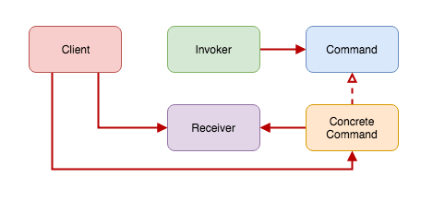
What?

Slide 4
What?
Command là một interface hoặc abstract class chứa một phương thức trừu tượng execute() một hành động (operation). Request được đóng gói dưới dạng Command.
ConcreteCommand: là các implementation của Command. Định nghĩa một sự gắn kết giữa đối tượng Receiver và một hành động. Thực thi execute() bằng việc gọi operation đang hoãn trên Receiver. Mỗi một ConcreteCommand sẽ phục vụ cho một case request riêng.

Slide 5
What?
Client: Tiếp nhận request từ phía người dùng, đóng gói request thành ConcreteCommand thích hợp và thiết lập receiver của nó.
Invoker: Tiếp nhận ConcreteCommand từ Client và gọi execute() của ConcreteCommand để thực thi request. Là cầu nối giữa Client và Receiver
Receiver: đây là phần thực sự xử lí logic cho case request. Trong phương thức execute của ConcreteCommand.

Slide 6
When?
Khi cần tham số hóa đối tượng theo một hành động thực hiện
Khi cần tạo và thực thi các yêu cầu vào các thời điểm khác nhau
Khi cần hỗ trợ các tính năng undo,log,callback hoặc transaction.

Slide 7
Where?
Ở trong code, thường được định nghĩa với interface hoặc abstract class.

Slide 8
Why?
Dễ dàng thêm các Command mới trong hệ thống mà không thay đổi các lớp hiện có, dễ dàng mở rộng.
Tách đối tượng gọi operation từ đối tượng thực sự thực hiện operation, giảm kết nối giữa Invoker và Receiver.
Cho phép tham số hóa các yêu cầu bằng một hành động để thực hiện.
Cho phép lưu yêu cầu trong hang đợi.
Đóng gói một yêu cầu trong một đối tượng. Dễ dang chuyển dữ liệu dưới dạng đối tượng giữa các thành phần trong hệ thống.

Slide 9
Who?
Developer.

Slide 10
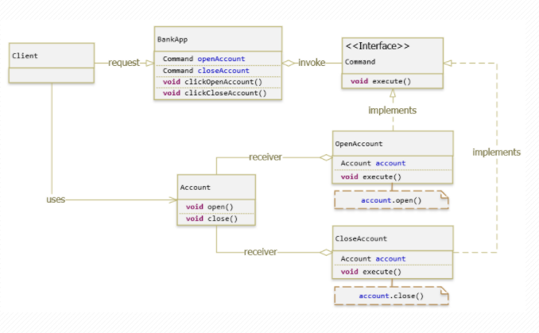
How?

Slide 11
How?
Account : là một request class.
Command : là một interface của Command Pattern, cung cấp phương thức execute().
OpenAccount, CloseAccount : là các ConcreteCommand, cài đặt các phương thức của Command, sẽ thực hiện các xử lý thực tế.
BankApp : là một class, hoạt động như Invoker, gọi execute() của ConcreteCommand để thực thi request.
Client : tiếp nhận request từ phía người dùng, đóng gói request thành ConcreteCommand thích hợp và gọi thực thi các Command.

Slide 12
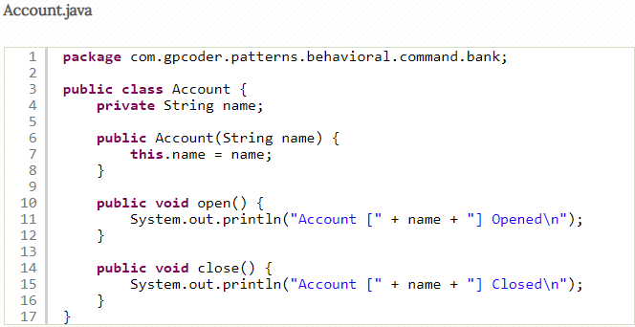
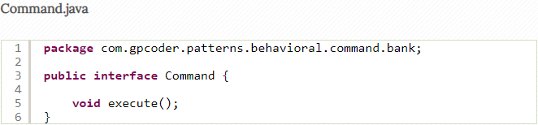

Slide 13
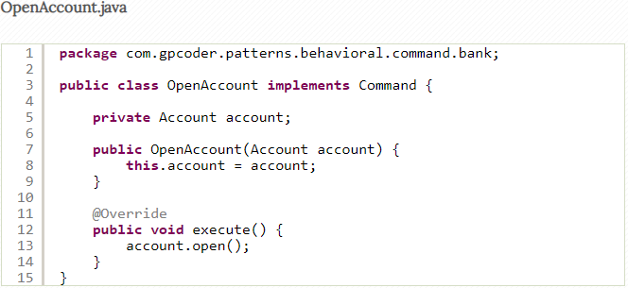

Slide 14
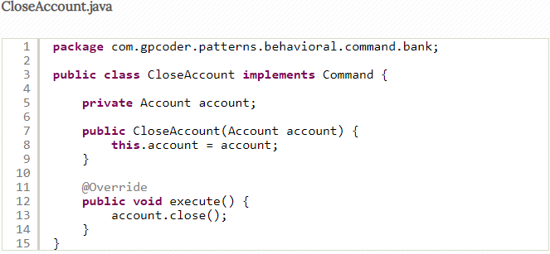

Slide 15
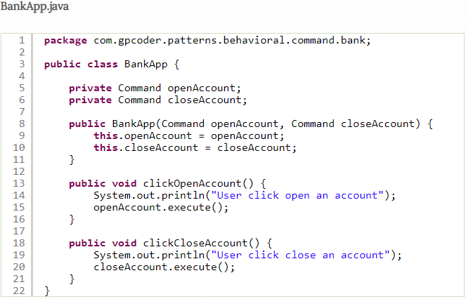

Slide 16
